Slide 1
20XX
黄橙色时尚
运动行业报告
Yellow Sports Industry Report
报告人：OfficePLUS

Slide 2
目录
CONTENTS
随着社会的发展，人们对于健康更为重视，本报告是对于国内健身现状的一个调查报告。将以以下四个目录进行分析。
发展现状
竞争分析
用户画像
消费趋势

Slide 3
01
发展现状
THE FIRST

Slide 4
市场现状
参与运动人数/亿人
APP月活用户/万
融资金额/亿元
4.35
5400+
63.0
新增用户/万
城市用户占比
女性健身用户占比
1300+
55.2%
67.4%

Slide 5
疫情影响
经常参加运动的人数
经历了新冠疫情的洗礼，人们对健康更为重视，运动健身意识快速觉醒。
20XX年中国经常参加体育运动的人达到了4.35亿，比20XX年增加了2700万，全民健身习惯快速养成。

Slide 6
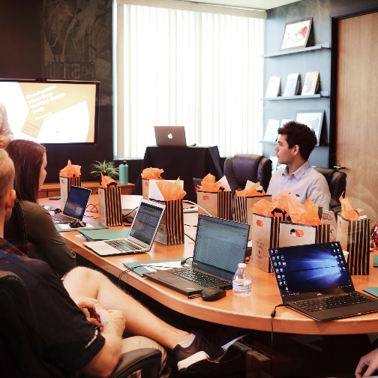
市场现状
线上健身
线上健身
线上健身
线上健身风行，行业发展迅速，投资公司大笔注资。
线上健身风行，行业发展迅速，投资公司大笔注资。
线上健身风行，行业发展迅速，投资公司大笔注资。

Slide 7
互联网运动健身
互联网运动健身人数
单位：万
互联网健身发展迅猛，运动健身月活用户超五千万，运动健身用户线上化趋势持续加强。
互联网健身发展迅猛，运动健身月活用户超五千万，运动健身用户线上化趋势持续加强。

Slide 8
运动健身特征显著
01
02
健身线上化
健身全民化
受到疫情的影响，传统健身房经营面临挑战，运动健身线上化趋势持续加强。
经过疫情的犀洗礼，人们健康意识持续提高，健身热情高涨，2020年经常运动的人达到4.35亿人。
运动健身行业
发展特点
03
04
健身方式多样化
健身方式专业化
除了传统的跑步、行走、减脂等方式，冥想、增肌、力量训练、七星等用户增长迅猛。
随着运动健身行业的持续发展，设备专业化、教练专业化及用户专业化，部分业余健身用户越来越专业。

Slide 9
02
竞争分析
THE SECON

Slide 10
融资情况
企业 | 融资阶段 | 金额（亿元） | 投资机构
K姓企业 | 战略投资 | 10 | 投资基金 投资资本 新的投资机构
跑步科技 | A轮 | 5.2 | 投资基金 投资资本 新的投资机构
常用体育 | B轮 | 3.8 | 投资基金 投资资本 新的投资机构
超级变身 | C轮 | 6.6 | 投资基金 投资资本 新的投资机构
快乐运动 | D轮 | 3.3 | 投资基金 投资资本 新的投资机构

Slide 11
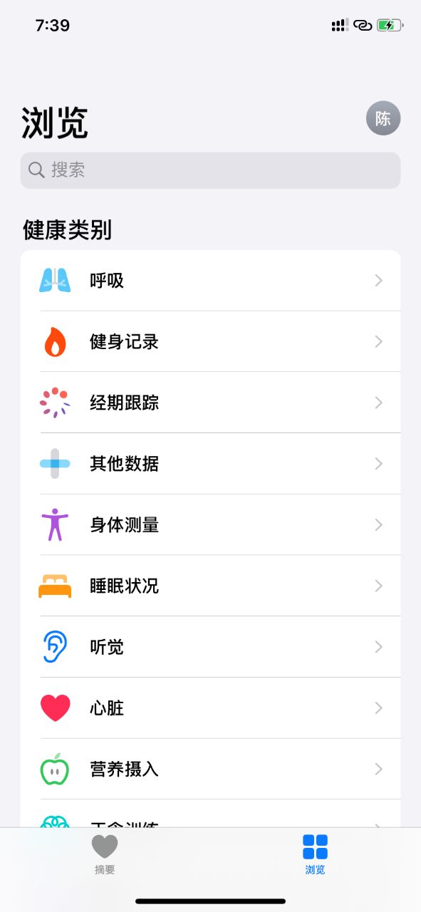
竞品分析
竞品名称
竞品APP月活用户超过两千万，在运动APP里排名榜首，功能包括跑步、骑行、各类健身课程，在客户群体种有一个较好的反馈，客户粘性强。

Slide 12
竞品架构
竞品APP月活用户超过两千万，在运动APP里排名榜首。
CEO
设计部
研发部
电商部
研发小组
职员
职员
职员
职员
职员
职员
职员
职员

Slide 13
发展弱势
用户在线运动付费习惯未养成
替代品竞争激烈
运动硬件尚未发展完善
目前国内大多数线上运动健身项目为跑步、行走等，大部分用户的线上付费习惯尚未养成。
目前国内大多数线上运动健身项目为跑步、行走等，大部分用户的线上付费习惯尚未养成。
目前国内大多数线上运动健身项目为跑步、行走等，大部分用户的线上付费习惯尚未养成。
平台需要增加多样化的健身项目，吸引客户下单付费。
平台需要增加多样化的健身项目，吸引客户下单付费。
平台需要增加多样化的健身项目，吸引客户下单付费。

Slide 14
发展流程
初创期
(2000-2001年)
高速发展期
(2002-2003年)
创新发展期
(2004至今 )
成长期
(2001-2002年)
稳定期
(2003-2004)

Slide 15
这里写解释性文字，这里写解释性文字
keep
这里写解释性文字，这里写解释性文字
小米运动
这里写解释性文字，这里写解释性文字
华为运动
健康
糖豆
这里写解释性文字，这里写解释性文字
运动APP
乐动力
这里写解释性文字，这里写解释性文字
乐动力
这里写解释性文字，这里写解释性文字
PICOOC
这里写解释性文字，这里写解释性文字

Slide 16
03
用户画像
THE THIRD

Slide 17
用户画像
18.3%
18.3%
33%
67%
就今年而言，职场女性客户增速如上。
就今年而言，自由职业女性客户增速如上。
近三成运动客户为男性。
近七成运动客户为女性。

Slide 18
用户城市分布
运动健身客户城市等级分布
近6成运动健身客户来自三线及以下城市，中小城市工作生活压力小，运动健身时间充裕。
近6成运动健身客户来自三线及以下城市，中小城市工作生活压力小，运动健身时间充裕。

Slide 19
用户健身时间分布
运动健身用户工作日健身热情更高，每晚18-24时健身人数迎来全天峰值。

Slide 20
用户收入分析
运动健身客户收入分析
城市中产阶级是运动健身的主力人群，收入越高对健康越关注。
城市中产阶级是运动健身的主力人群，收入越高对健康越关注。

Slide 21
用户偏好分析
01
02
03
04
运动健身客户互联网使用偏好对于美颜、旅游、音乐及购物都明显高于全网客户。
运动健身客户互联网使用偏好对于美颜、旅游、音乐及购物都明显高于全网客户。
运动健身客户互联网使用偏好对于美颜、旅游、音乐及购物都明显高于全网客户。
运动健身客户互联网使用偏好对于美颜、旅游、音乐及购物都明显高于全网客户。

Slide 22
用户年龄分析
不同年龄健身参与度特征明显，中年人健身比例低
70后
95后
健身用户占整个年龄段人口1.268%
健身用户占整个年龄段人口1.12%
75后
用户年龄
90后
健身用户占整个年龄段人口1.268%
健身用户占整个年龄段人口1.268%
80后
85后
健身用户占整个年龄段人口1.268%
健身用户占整个年龄段人口1.268%

Slide 23
04
消费趋势
THE FIFTH

Slide 24
家庭健身
随着疫情的影响，家庭健身成为重要的运动场景，互联网健身平台竞争激烈。
1
2
3
传统健身行业
生活节奏
互联网
传统健身行业发展不佳，盈利模式单一，营运成本较高，服务质量不佳、客户粘性低等。
随着生活节奏的加快，人们忙碌的生活并不允许人们经常在健身房和家里两边跑。
移动互联网、5G的普及也将有效解决家庭健身缺乏专业合理的健身计划等问题。
4
5
家庭健身优势
投资风口
时间灵活，可以随时随地进行锻炼，健身计划不会再被打乱，能够专注训练本身等优势。
中国数亿用户规模的市场以及年轻人逐渐高涨的健身需求使得中国的家庭健身风口也逐渐显现。

Slide 25
付费健身
国内付费健身用户占比仍然较低，运动健身平台变现潜力尚待释放。
付费意愿低
疫情影响
健身生态
线下引流
线上健身者的付费11-50元/月占比超过37%。高于50元/月只有不足30%。有11.5%的线上健身用户，表示不愿意付费。
疫情让线上健身得到提速，相关的产品形态及付费模式在趋于成熟。
以健身工具作为起点，到吃穿用练的服务生态，再到智能单车、跑步机等，均有助于提高用户的「获得感」，提高付费意愿。
高达87%的线上健身用户，是一年内曾为线下健身服务付费的健身人群。

Slide 26
线上健身的优势和劣势
不受场地限制
器械花费较多
线上健身不受场地限制，在家即可锻炼，在不方便出门的时候也不耽误健身
在家健身需要购买较多器械来满足各种运动需求，需要花费更多金钱。
不受场地限制
器械花费较多
线上健身不受场地限制，在家即可锻炼，在不方便出门的时候也不耽误健身
在家健身需要购买较多器械来满足各种运动需求，需要花费更多金钱。
优势
劣势
不受场地限制
器械花费较多
线上健身不受场地限制，在家即可锻炼，在不方便出门的时候也不耽误健身
在家健身需要购买较多器械来满足各种运动需求，需要花费更多金钱。

Slide 27
Z世代
01
02
消费力
生长环境
Z世代出生的时代赶上经济发展快速的时代，整体的消费力都在提升，消费能力强硬。
Z世代出生的时代赶上经济发展快速的时代，整体的消费力都在提升，消费能力强硬。
新一代的消费大军开始涌现——Z世代，这群成长于信息时代的年轻人们，受到全方位多元文化的熏陶，Z世代有着独特而又个性的身份标签。
03
04
消费习惯
环境影响
Z世代出生的时代赶上经济发展快速的时代，整体的消费力都在提升，消费能力强硬。
Z世代出生的时代赶上经济发展快速的时代，整体的消费力都在提升，消费能力强硬。

Slide 28
企业成长历程
20XX.10
20XX.08
系统成功上线
20XX.06
系统成功上线
20XX.04
20XX.02
系统成功上线
系统成功上线
系统成功上线
20XX.09
系统成功上线
20XX.07
20XX.05
系统成功上线
20XX.03
系统成功上线
20XX.01
系统研发完成
公司注册成立

Slide 29
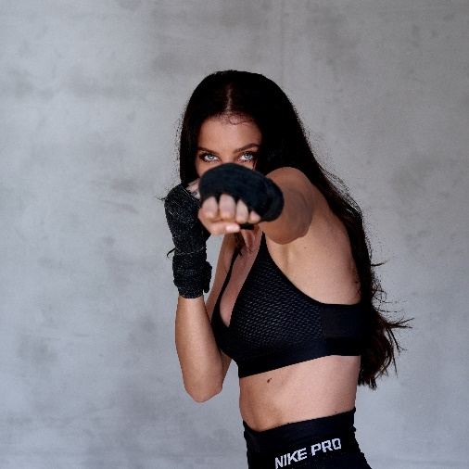
小众需求崛起
力量
增肌
冥想
骑行
通过多次多组有节奏的负重练习 达到改善肌肉群力量、耐力和形状的运动方式。
通过多次多组有节奏的负重练习 达到改善肌肉群力量、耐力和形状的运动方式。
通过多次多组有节奏的负重练习 达到改善肌肉群力量、耐力和形状的运动方式。
通过多次多组有节奏的负重练习 达到改善肌肉群力量、耐力和形状的运动方式。

Slide 30
感谢观看
20XX
Thanks for watching.

